Slide 2
Менеджер задач
Индивидуальный проект
Город: Самара
Выполнил: Барынин Михаил
Преподаватель: Митряшкин В.И.

Slide 3
Идея проекта
Ежедневно мы сталкиваемся с большим количеством задач, и порой основной сложностью в их выполнении становится не процесс решения, а неорганизованность.
Менеджер задач помогает решить эту проблему посредством возможности фиксировать каждую задачу, указывая дату и время выполнения, а после получать напоминания о том, когда и какую задачу стоит выполнить, при этом всегда умея удобный список поставленных задач, где также отображается вся информация о них.

Slide 4
Задачи проекта
Создать структуру приложения
Подключить базу данных и в последствии реализовать её
Реализовать логику работы приложения
Создать удобный интерфейс приложения
Тестирование и отладка

Slide 5
Работа приложения
Возможность добавить задачу и указать описание, событие, дату и время
Возможность редактировать задачу
Возможность удалить или выполнить задачу
Напоминание о задаче ко времени, которое указал пользователь
Календарь, на котором отмечены дни, на которые запланированы задачи

Slide 6

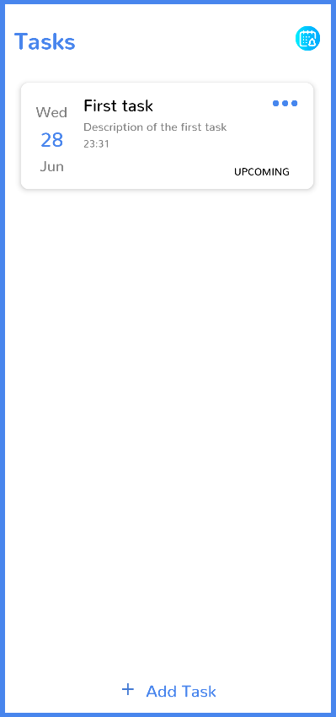
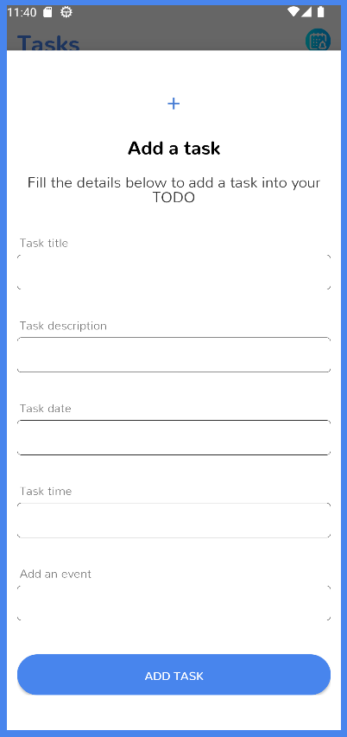
Работа приложения

Slide 7
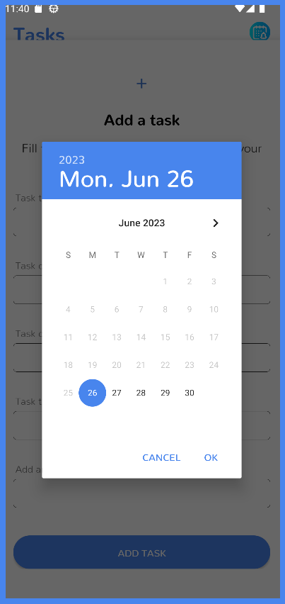
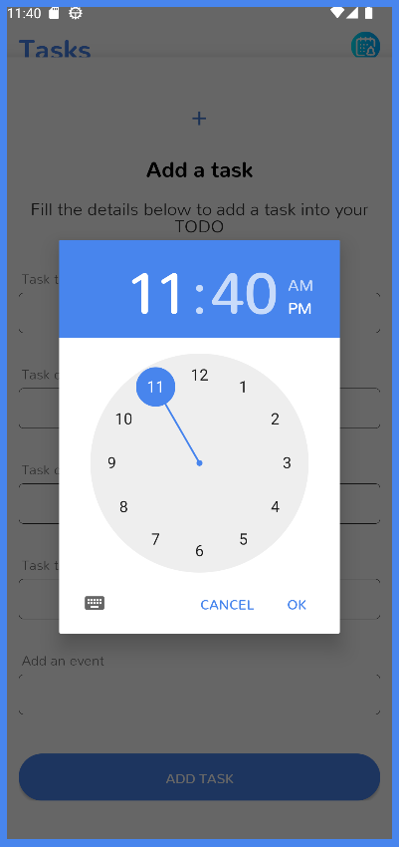
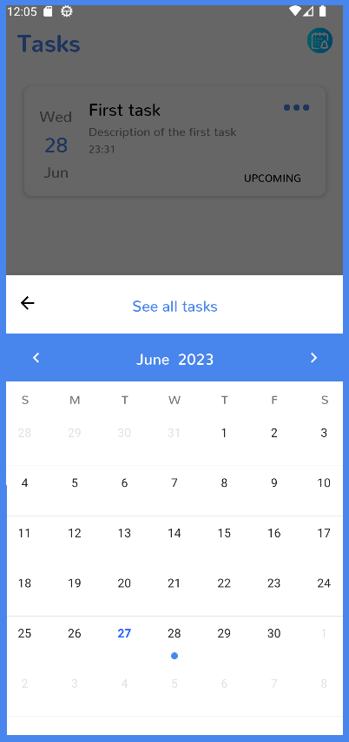
Работа приложения

Slide 8
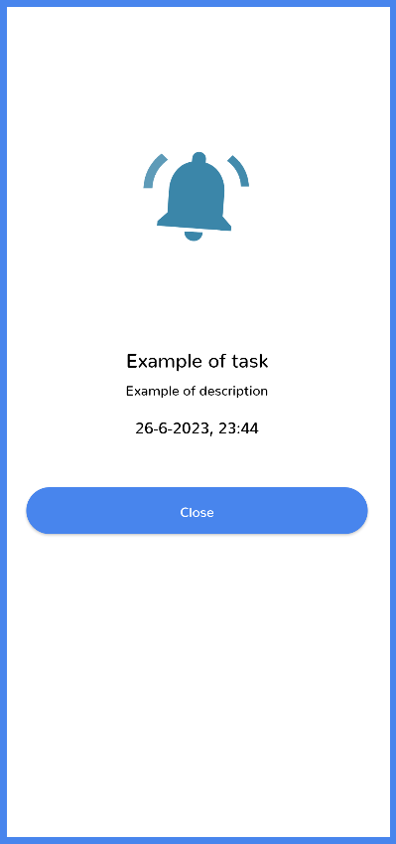
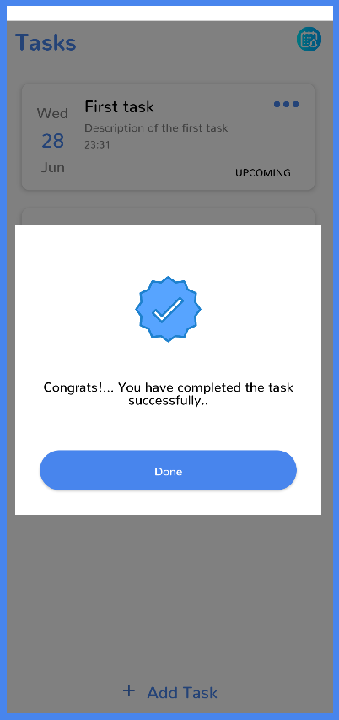
Работа приложения

Slide 9
Перспективы
Добавить авторизацию для пользователей
Добавить профиль пользователя, где будет отображаться количество выполненных задач
Добавить вторую страницу, позволяющую организовать расходы и доходы
Добавить возможность указать частоту напоминаний

Slide 10

Системные требования
Минимальная версия android для работы приложения 5.0

Slide 11


